Slide 1
Детальное размещение элементов интегральных схем
Отчёт в рамках спецсеминара магистратуры Прикладной Информатики
Борисова А.Б., Замятина Ю.М., Лейтан А., Рыжов С.А.

Slide 2
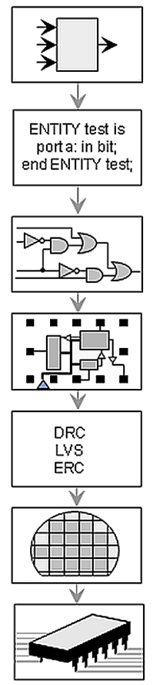
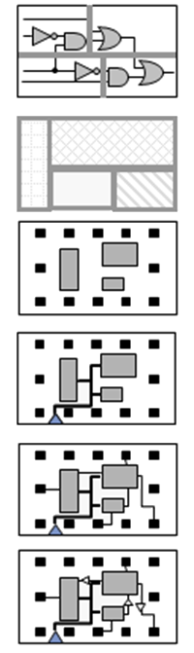
Этапы проектирования
Спецификация систем
Разбиение
Архитектурное проектирование
Планирование кристалла
Функциональное проектирование
Размещение
Проектирование схем
Физическое проектирование
Global Placer
Detail Placer
Физическая верификация
Синтез синхросигналов
Производство
Трассировка сигналов
Упаковка и тестирование
Временная оптимизация
Коммерческий продукт

Slide 3
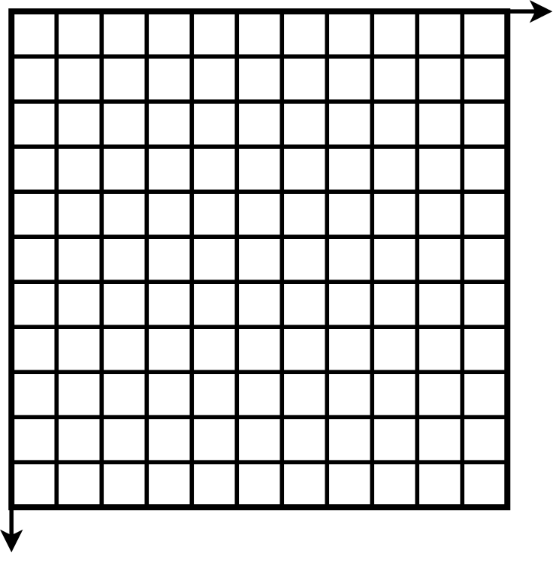
Формальная постановка задачи
(0;0)
x
y
(N;M)
- минимизация длины цепей

Slide 4
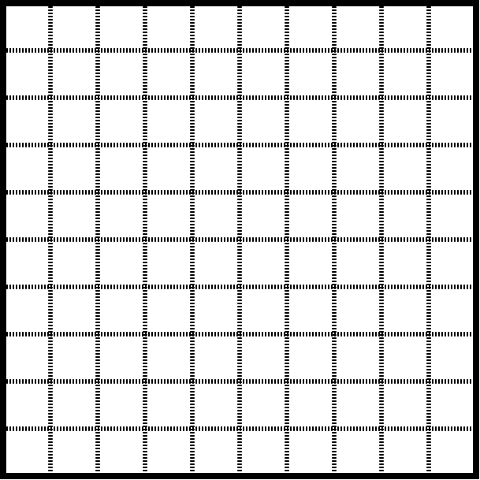
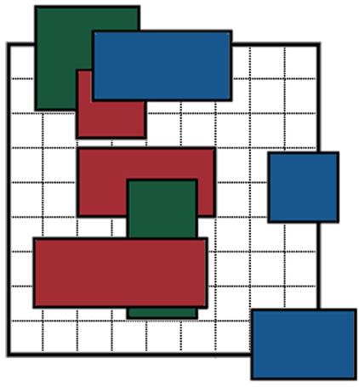
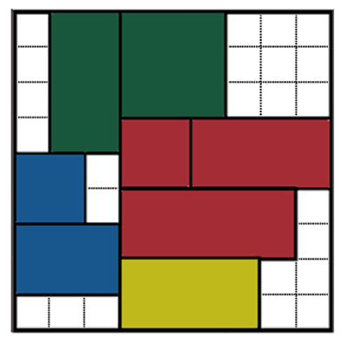
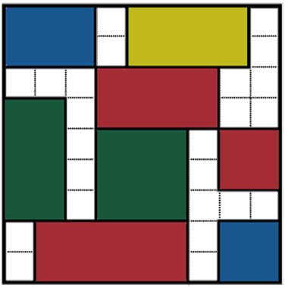
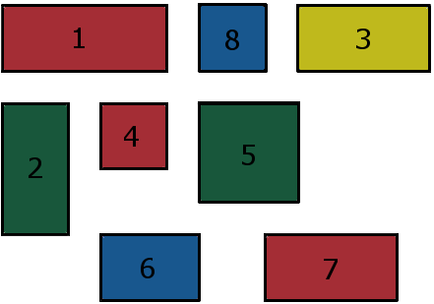
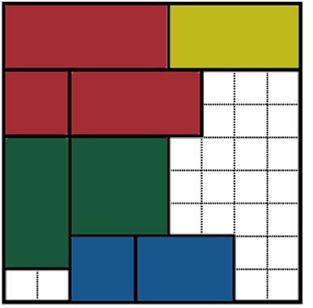
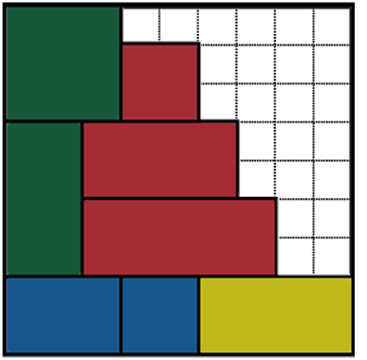
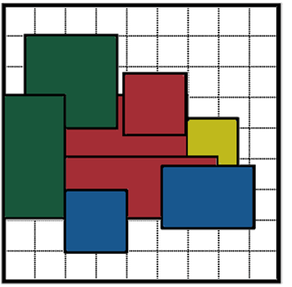
Примеры постановочных задач
Исходные данные
Допустимые решения
Недопустимые решения

Slide 5
Архитектура системы
Client application (Testing system)
Statistics
Algorithms
Visualization
IDetailPlacer
IGlobalPlacer
IDrawer
Excel Statistic Importer
Cross Reduction Placer
Cross Component Placer 2
Force Directed Placer
Drawer
Nets Drawer
Common Statistics
Combine Placer
Cross Component Placer
Spiral Searcher
Common Services
(Criterion, Generators, Parsers, Task)
Data models
(Design, Component, Net, Detail Placement, Global Placement)

Slide 6
Архитектура системы
Client application (Testing system)
Statistics
Algorithms
Visualization
IDetailPlacer
IGlobalPlacer
IDrawer
Excel Statistic Importer
Cross Reduction Placer
Cross Component Placer 2
Force Directed Placer
Drawer
Nets Drawer
Common Statistics
Combine Placer
Cross Component Placer
Spiral Searcher
Common Services
(Criterion, Generators, Parsers, Task)
Data models
(Design, Component, Net, Detail Placement, Global Placement)

Slide 7
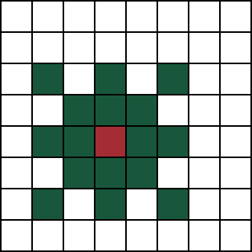
Алгоритм №1. Итерационная стратегия алгоритма Force Directed
Выделение группы рассматриваемых компонентов (в общем случае)
Выбор направлений возможных перемещений каждого компонента
Под направлениями сдвига рассматриваются 8 направлений
Частичный критерий. Суммарная Манхэттенская метрика цепей, в которые входит компонент
Оценка каждого направления с учётом силы (длины) сдвига по некоторым критериям
Площадь пересечения с другими компонентами
Сдвиг компонента в наилучшую позицию

Slide 8
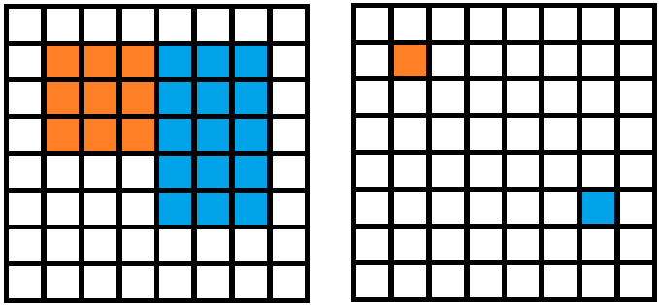
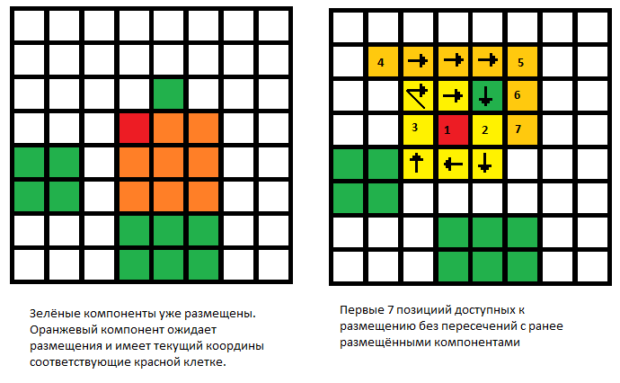
Общая структура конструктивных стратегий
Выбор очередного элемента размещения
Поиск позиций для элемента
Частичный критерий. Суммарная Манхэттенская метрика цепей, в которые входит компонент
Оценка позиции
Площадь пересечения с другими компонентами
Сортировка позиции по оценке.

Slide 9

Алгоритм №2. Стратегия минимизации пересечений
Разбиение монтажного пространства на непересекающиеся области (регионы)
1
1
1
1
1
1
1
1
1
1
1
1
1
2
2
1
1
1
Расчет коэффициентов заполненности регионов
1
2
2
3
2
1
1
1
1
1
1
Выбор региона с максимальным коэффициентом заполненности
1
1
1
1
1
1
1
Поиск посадочных мест
1
2
2
2
1
1
2
2
1
1
1
2
2
2
1
1
2
2
1
1
Последовательное размещение элементов , попадающих в выбранный регион
1
1
1
1
1
1
1
1
Выбор лучшей позиции
1
1
1
1
1
1
1
1
Выход
Размещение элемента

Slide 10
Алгоритм №3. Жадная стратегия с учетом лексикографии критериев.
Разбиение монтажного пространства на непересекающиеся области (регионы)
1
1
1
Расчет коэффициентов заполненности регионов
1
2
2
2
2
1
1
2
3
1
1
1
1
1
2
3
1
1
1
1
Поиск посадочных мест
Критерий подсчета процента пересечения с другими компонентами
1
1
2
1
2
2
2
1
1
2
3
2
2
2
2
1
Выбор региона с максимальным коэффициентом заполненности
1
1
2
2
Выбор лучшей позиции
Критерий подсчета длины цепей, в которые входит элемент, по Манхетовской метрике.
1
1
1
Размещение элемента
Критерий подсчет длины удаления от начальной позиции элемента.
Последовательное размещение элементов , попадающих в выбранный регион
Выход

Slide 11
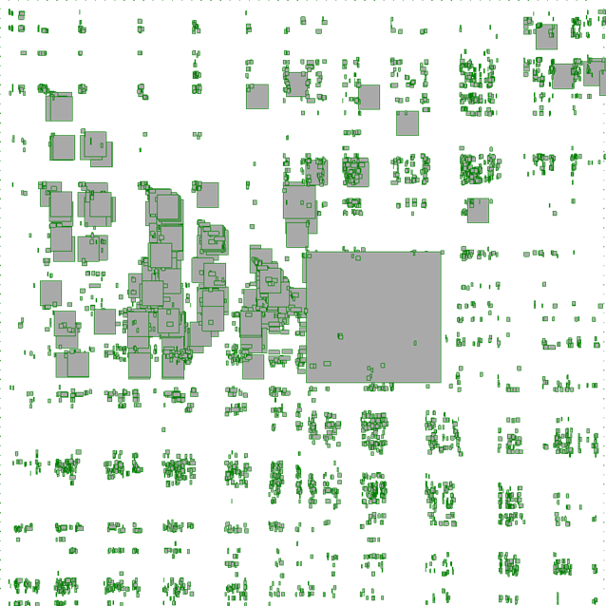
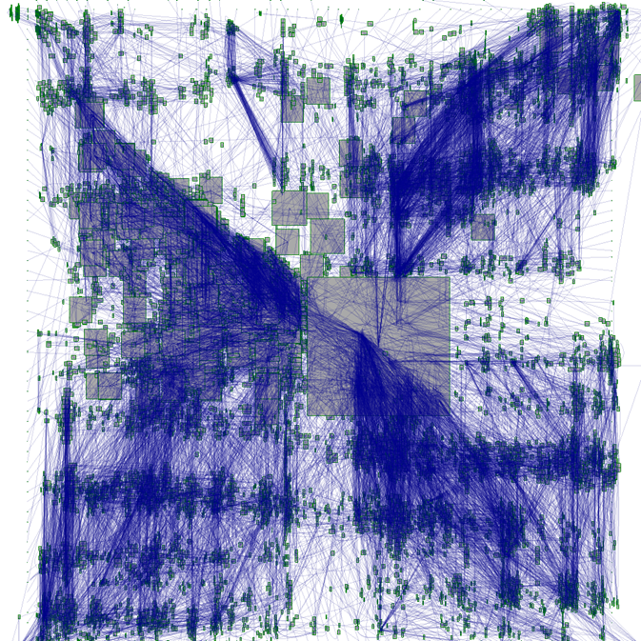
Визуализация решений
Требования к реализации.
Визуализация компонентов интегральной микросхемы согласно укладке (не размещенные элементы недолжны отображаться).
Элементы должны отрисовываться серым цветом с зелеными рамками.
Возможность отрисовки отдельных участков в увеличенном масштабе.
Отрисовка сетевых линий, соединяющих элементы цепей.
Корректная отрисовка для задач больших размерностей.

Slide 12
Результаты экспериментов
Метод |  | Манхэттенская метрика |  | Количество пересечений |  | Суммарная площадь пересечений |  |  | Время работы (мин:сек)
 |  | До | После | До | После | До |  | После | Чистое | Общее
Force Directed | 5 итераций | 4679580 | 4678878 | 143528 | 137488 | 22346624,57 |  | 22199814 | 0:19 | –
 | 20 итераций | 4679580 | 4678069 | 143528 | 136146 | 22346624,57 |  | 20886085 | 1:12 | –
 | 25 итераций | 4679580 | 4678219 | 143528 | 135070 | 22346624,57 |  | 20250602 | 1:29 | –
Combined Placer | без предобработки | 4679580 | 6305570 | 143528 | 0 | 22346624 | 0 |  | 11:39 | –
 | 20 итераций | 4678069 | 6254956 | 136146 | 0 | 22346624 | 0 |  | 15:31 | 16:43
 | 25 итераций | 4678219 | 6318262 | 135070 | 0 | 20250602 | 0 |  | 16:02 | 17:31
Cross Reduction Placer | без предобработки | 4679580 | 6010242 | 143528 | 0 | 22346624 | 0 |  | 6:31 | –
 | 20 итераций | 4678069 | 6010292 | 136146 | 0 | 22346624 | 0 |  | 7:34 | 8:46
 | 25 итераций | 4678219 | 5992087 | 135070 | 0 | 20250602 | 0 |  | 7:32 | 9:01
Cross Component 2 | без предобработки | 4679580 | 6059317 | 143528 | 0 | 22346624 | 0 |  | 11:33 | –
 | 20 итераций | 4678069 | 6199068 | 136146 | 0 | 22346624 | 0 |  | 3:36 | 4:48
 | 25 итераций | 4678219 | 6158885 | 135070 | 0 | 20250602 | 0 |  | 3:31 | 5:00

Slide 13
Результаты экспериментов
Метод | Манхэттенская метрика | Количество пересечений | Суммарная площадь пересечений | Время работы (мин:сек)
 |  |  |  | Чистое | Общее
Исходная задача | 4679580 | 143528 | 22346624 | – | –
Force Directed i5 | 4678878 | 137488 | 22199814 | 0:19 | –
Force Directed i20 | 4678069 | 136146 | 20886085 | 1:12 | –
Force Directed i25 | 4678219 | 135070 | 20250602 | 1:29 | –
Combined Placer | 6305570 | 0 | 0 | 11:39 | –
FD i20 + CP | 6254956 | 0 | 0 | 15:31 | 16:43
FD i25 + CP | 6318262 | 0 | 0 | 16:02 | 17:31
Cross Reduction Placer | 6010242 | 0 | 0 | 6:31 | –
FD i20 + CR | 6010292 | 0 | 0 | 7:34 | 8:46
FD i25 + CR | 5992087 | 0 | 0 | 7:32 | 9:01
Cross Component 2 | 6059317 | 0 | 0 | 11:33 | –
FD i20 + CC2 | 6199068 | 0 | 0 | 3:36 | 4:48
FD i25 + CC2 | 6158885 | 0 | 0 | 3:31 | 5:00

Slide 14
Результаты экспериментов
Метод | Манхэттенская метрика | Количество пересечений | Суммарная площадь пересечений | Время работы (мин:сек)
 |  |  |  | Чистое | Общее
Исходная задача | 4679580 | 143528 | 22346624 | – | –
Force Directed i5 | 4678878 | 137488 | 22199814 | 0:19 | –
Force Directed i20 | 4678069 | 136146 | 20886085 | 1:12 | –
Force Directed i25 | 4678219 | 135070 | 20250602 | 1:29 | –
Combined Placer | 6305570 | 0 | 0 | 11:39 | –
FD i20 + CP | 6254956 | 0 | 0 | 15:31 | 16:43
FD i25 + CP | 6318262 | 0 | 0 | 16:02 | 17:31
Cross Reduction Placer | 6010242 | 0 | 0 | 6:31 | –
FD i20 + CR | 6010292 | 0 | 0 | 7:34 | 8:46
FD i25 + CR | 5992087 | 0 | 0 | 7:32 | 9:01
Cross Component 2 | 6059317 | 0 | 0 | 11:33 | –
FD i20 + CC2 | 6199068 | 0 | 0 | 3:36 | 4:48
FD i25 + CC2 | 6158885 | 0 | 0 | 3:31 | 5:00

Slide 15
Дополнительные характеристики

Slide 16
Сравнение с другим системами
Метод | Манхэттенская метрика (e6)
 | ibm01 | ibm02 | ibm03
Исходная задача | 4,679580
FD i20 + CP | 6,254956
FD i25 + CR | 5,992087
Cross Component 2 | 6,059317
QPlace (ver. 5.1.67) | 3,41
Capo+ Parquet + Capo (High-Temperature Annealing) % Final Overlap=0 | 3,66
Capo + Parquet + Capo (Low-Temperature Annealing) % Final Overlap=0 (Uniform WS | 3,36
Capo + Parquet + Capo (Low-Temperature Annealing) % Final Overlap=0 (Filler Cells + Uniform WS) | 3,05

Slide 17
Сравнение с другим системами
Метод | Манхэттенская метрика (e6)
 | ibm01 | ibm02 | ibm03
Исходная задача | 4,679580
FD i20 + CP | 6,254956
FD i25 + CR | 5,992087
Cross Component 2 | 6,059317
QPlace (ver. 5.1.67) | 3,41
Capo+ Parquet + Capo (High-Temperature Annealing) % Final Overlap=0 | 3,66
Capo + Parquet + Capo (Low-Temperature Annealing) % Final Overlap=0 (Uniform WS | 3,36
Capo + Parquet + Capo (Low-Temperature Annealing) % Final Overlap=0 (Filler Cells + Uniform WS) | 3,05

Slide 18
СПИСОК ЛИТЕРАТУРЫ
IBM benchmarks [В Интернете] http://vlsicad.eecs.umich.edu/BK/ISPD02bench/.
Markov Igor Physical Design: From Graph Partitioning to Timing Closure [Книга]: University of Michigan.
Markov Saurabh N. Adya and Igor L. Consistent Placement of Macro-Blocks [Статья].
Mixed-size Combinatorial Techniques for S. N. Adya and I. L. Markov [Статья].

